Slide 1
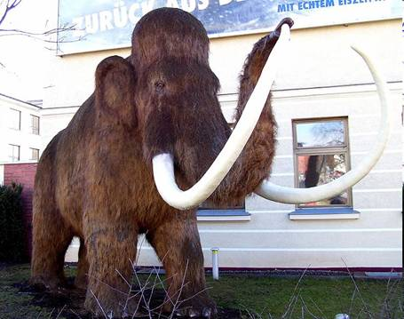
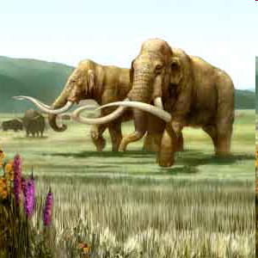
ČASOVNI TRAK ZGODOVINE
Povzeto po M. Pavlin

Slide 2
ZGODOVINA MOJEGA ŽIVLJENJA
Življenje človeka se prične z njegovim rojstvom, konča pa s smrtjo. V svojem življenju gre človek skozi različna življenjska obdobja:
obdobje otroštva (od rojstva do 10 leta)
obdobje mladosti (od 10 do 20 let)
obdobje odraslosti (od 20 do 70 let)
obdobje starosti (od 70 let naprej)

Slide 3
MLADOST STAROST
0 10 20 30 40 50 60 70
OTROŠTVO ODRASLOST
Zgodovinska obdobja človekovega življenja lahko ponazorimo s časovnim trakom (grafična ponazoritev trajanja nekega obdobja). S časovnim trakom si lažje predstavljamo trajanje zaporedja nekega obdobja.

Slide 4
ČASOVNI TRAK ZGODOVINE
Znanstveniki so ugotovili, da so se živa bitja najprej razvila v VODI, nato pa na kopnem.
POKONČNI ČLOVEK se je pojavil pred približno milijonom let. Okoli 500 000 let pred našim štetjem so začeli uporabljati ogenj.
Dolgo obdobje zgodovine od začetkov človeštva do prihoda Rimljanov v naše kraje se imenuje PRAZGODOVINA.

Slide 5
PRAZGODOVINA
KAMENA DOBA (pred 6 milijoni let - 6000 p.n.š) je obdobje prazgodovine, v kateri so ljudje svoja orodja izdelovali predvsem iz kamna. Uporabljali so tudi les, kosti in druge materiale, a je bil med temi najbolj primeren ravno kamen, ker je zdržal največ časa in je bil preprost za uporabo. Traja do 2000 p.n.š.

Slide 6
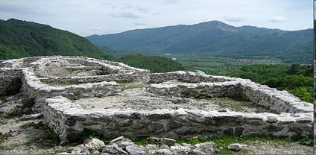
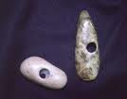
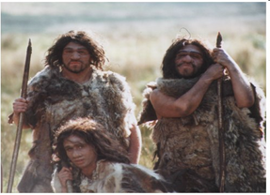


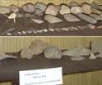
Izkopanine naselbine
Kamnite sekire
Človek iz kamene dobe
Kamene sulice
Orodje in orožje iz kamna
pestnjak

Slide 7
Najdaljše obdobje prazgodovine je bila KAMENA DOBA, ki je trajala milijon let. O tej dobi vemo zelo malo.
Ljudje so se v tej dobi ukvarjali z lovom in nabiranjem sadežev. Pogosto so se selili, ker so iskali hrano.
Ob koncu kamene dobe, pred nekaj tisoč leti, so se začeli ukvarjati s preprostim poljedelstvom. Takrat so se za stalno naselili.

Slide 8
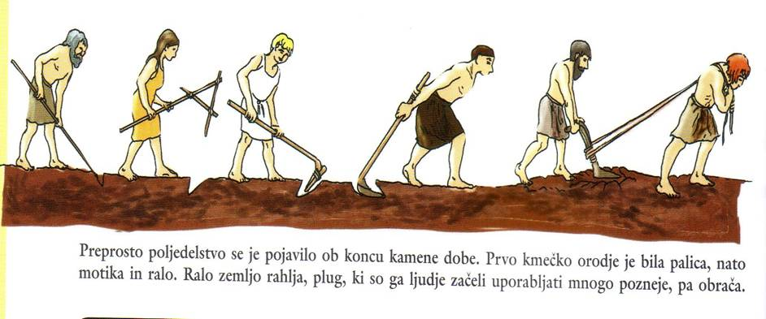

Slide 9
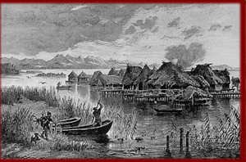
KAMENA DOBA – BAKRENA DOBA – BRONASTA DOBA – ŽELEZNA DOBA PRAZGODOVINE
BAKRENA DOBA (2000-1800 p.n.š) -uporaba bakra -mostiščarji/koliščarji -Ljubljansko barje.
Človek je iz bakrove rude začel pridobivati BAKER. Iz njega je izdeloval prvo kovinsko posodo, orodje in orožje.

Slide 10
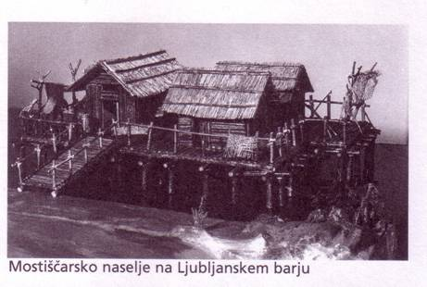
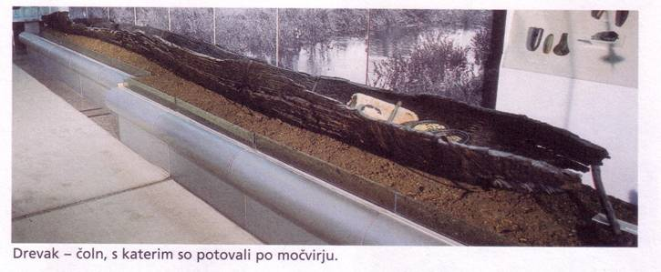
Kolibe so bile lesene in ometane z ilovico.
Ljudje so se ukvarjali s poljedelstvom, živinorejo in ribolovom.
Ženske so tkale in izdelovale glineno posodo.

Slide 11
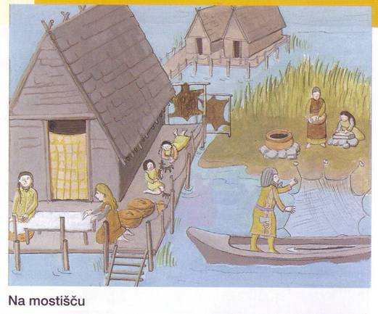
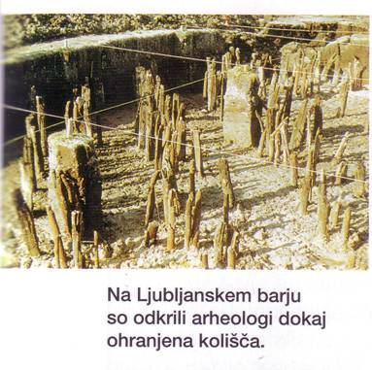

Slide 12
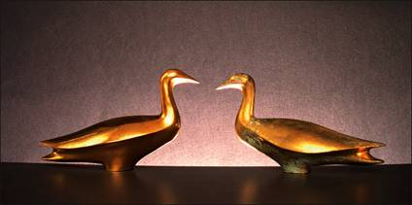
KAMENA DOBA – BAKRENA DOBA – BRONASTA DOBA – ŽELEZNA DOBA PRAZGODOVINE
BRONASTA DOBA je doba v razvoju civilizacij, v kateri so z najnaprednejšimi postopki uspeli pridobiti bron. Za najzgodnejše civilizacije veljajo sumerska in mezopotamska, ter Stari Egipt in indijska civilizacija. Traja nekje od 1800-800 p.n.š.

Slide 13
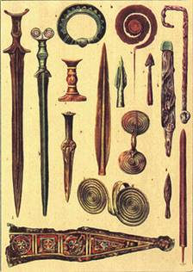
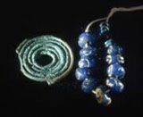

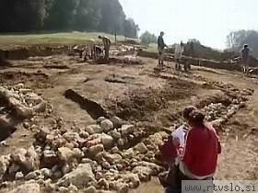
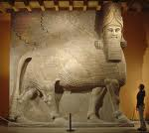
Ljudje so gradili bivališča na vrhu hribov – gradišče.

Slide 14
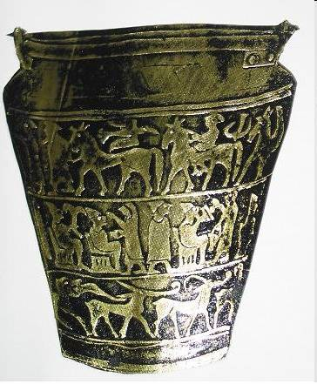
KAMENA DOBA – BAKRENA DOBA – BRONASTA DOBA – ŽELEZNA DOBA PRAZGODOVINE
ŽELEZNA DOBA je arheološki naziv za stopnjo razvoja človeštva, na kateri so ljudje uporabljali železo za izdelavo orožja in orodje. Traja od leta 800 p.n.š do leta 1.

Slide 15
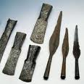
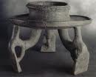

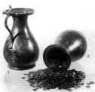




Slide 16
Stari vek se deli na »pravi« stari vek in antiko, ter se prične okoli leta 3500 pr. n. št. (konec prazgodovine) ter se zaključi leta 476 z razpadom zahodno-rimskega imperija. Srednji vek se prične leta 476 z razpadom zahodno-rimskega imperija (konec starega veka) ter se konča leta 1492 z odkritjem Amerike. Novi vek je zgodovinsko obdobje, ki se začne leta 1492 z odkritjem Amerike (konec srednjega veka) ter so konča leta 1918 z koncem prve svetovne vojne.
PRAZGODOVINA
STARI
VEK
SREDNJI
VEK
NOVI SODOBNA
VEK ZGODOVINA
0 500 1500 2000

Slide 17
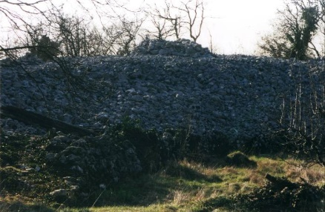
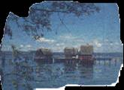

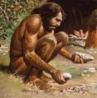
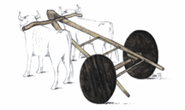
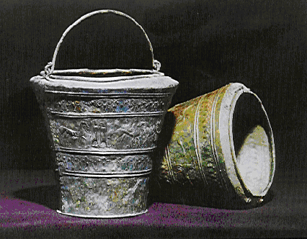

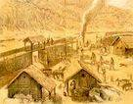
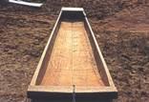
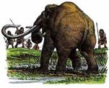
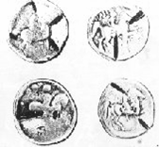
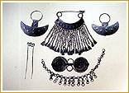
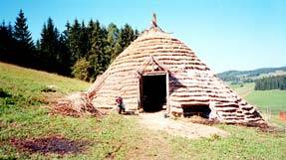
Sličice nalepi v pravi kvadratek v časovni trak prazgodovine
pestnjak
ostanki gradišča kolišča
Jamski človek
kolo z Ljubljanskega barja situla gomila iz bronaste dobe
gradišče
drevak
mamut
keltski denar bronast nakit
Keltska hiša

Slide 18
ZAPIS V ZVEZEK
ČASOVNI TRAK ZGODOVINE
Ozemlje današnje Slovenije je bilo poseljeno že v prazgodovini. Tedaj so se ljudje preživljali z nabiranjem plodov in lovom. Lovili so tudi danes že izumrle živali: jamskega medveda, mestodonta, mamuta. Odkrili so ogenj in si iz kamna, kosti in lesa izdelovali orodje. Zatočišča so si pogosto našli pod previsi in v jamah.
Na plitvem jezeru, kjer je danes Ljubljansko barje, ki je nudilo varnost, so si ljudje naredili naselbine – mostišča. Preživljali so se z lovom, redili živino, sejali lan in tkali laneno platno. Iz gline so izdelovali posodo, poznali in uporabljali so tudi kovine. Med mostišči so se prevažali s ćolni, izdolbenimi iz debla – drevaki.
Pri pridobivanju in oblikovanju kovin so bili še spretnejši ljudje, ki so več sto let kasneje prebivali na območju današnje Slovenije, predvsem Dolenjske. Iz železa so izdelovali orodje in orožje. Bivališča so gradili na vzpetinah in naselje obdali z nasipi, da so bili varnejši. To so bila močno utrjena gradišča.
S prihodom Rimljanov se konča obdobje PRAZGODOVINE, prične se STARI VEK.

Slide 19
Domača naloga:
1. V obliki miselnega vzorca opiši obdobja prazgodovine. Nalepi tudi sličice.
2. Rešu UL in ga nalepi v zvezek.

